Slide 1

AI SMART BULLDOZER
A2김정원 김주연 이무동 이우철 인바다
POSCO AI, BIGDATA ACADEMY 19

Slide 2
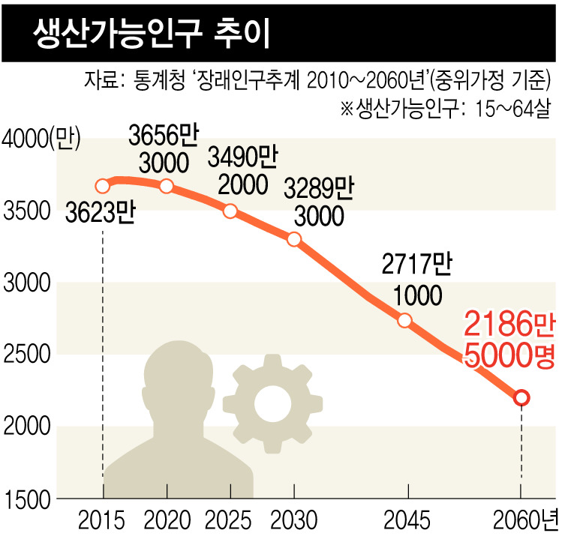
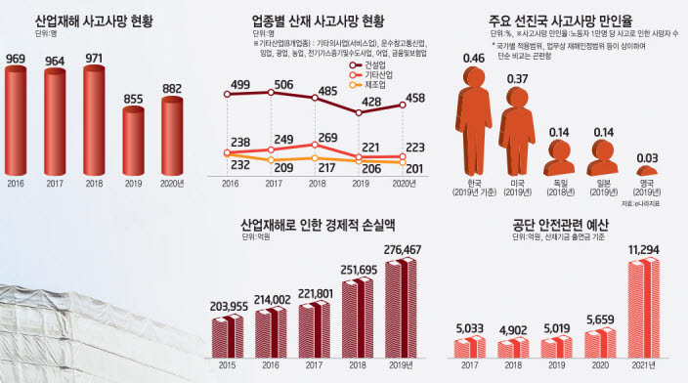
1. 주제 선정 이유
생산가능인구 감소에 따른 노동력 감소
안전사고 증가와 그에 따른 경제적 손실 증가
생산가능인구 감소에 따른 노동력 감소, 그리고 안전사고 증가로 건설기계 시장은 무인화, 자동화로 변화

Slide 3
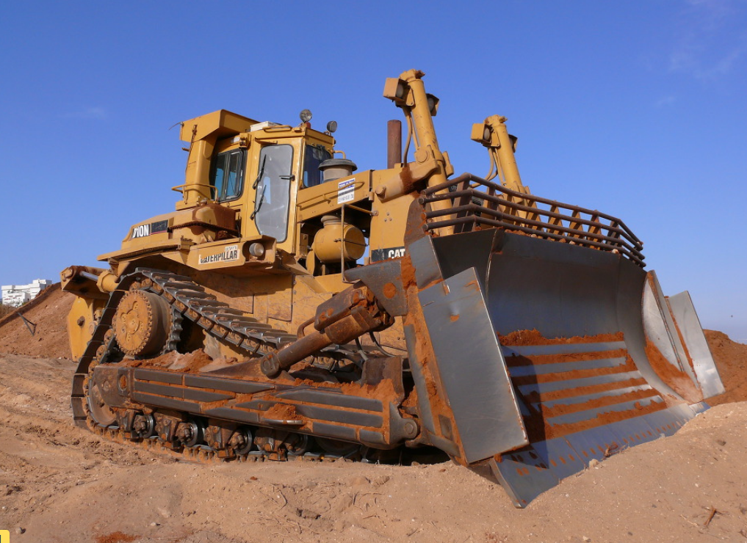
1. 주제 선정 이유
중장비업계에 AI 신기술 접목 수요 확대
숙련된 장비 운용사들의 IT 정보 필요성 부재
중장비 운용과 관리에 필요한 정보 파악 필요
4차 산업혁명에 부합하는 중장비 개발 증대
기존 중장비 운용사들의 IT 지식 관심도 저하로 인한 첨단 건설 기기 운용 부재
AI 활용하여 건설 작업 효율 향상
하루 작업량을 개량된 수치로 확인
작업 현장에서의 안전 강화
운전자가 별도 측량자의 도움 없이 신속 정밀하게 작업 가능
>>> 작업 효율성 향상, 안전 강화
기술 발전에 따라 건설 기계 시장의 첨단 불도저 수요 증대

Slide 4
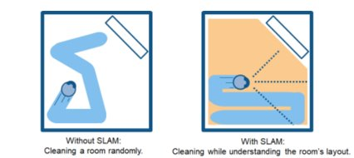
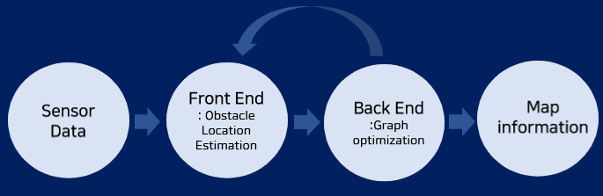
2. 전기수 분석
16기 A1조 포팡맨
18기 A4조 Po가요
Vision based SLAM
: 카메라를 이용해 거리값 추출하고 추출된 거리값
기반으로 SLAM 수행하는 알고리즘
LIDAR 사용
SLAM 라이브러리 중, Google cartographer 사용
LIDAR 사용
SLAM 라이브러리 중, Google cartographer 사용.
개선방안 : 정적 장애물 회피 이외 동적 장애물 회피 알고리즘 구상
개선방안 : 동적 장애물 회피 문제와 목적지를 여러 곳에 설정하지 못했던 문제

Slide 5
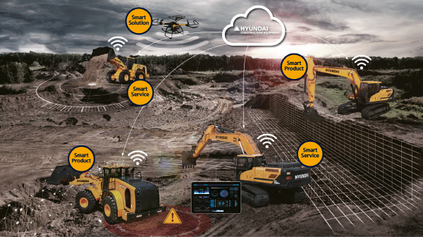
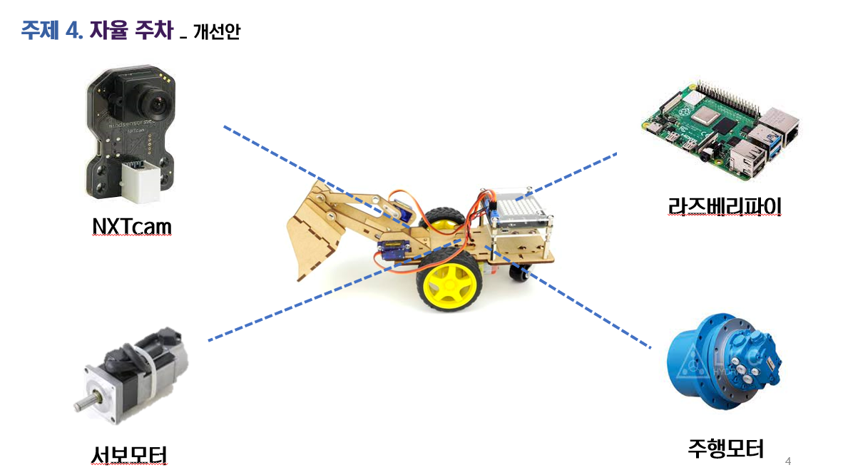
3. 불도저 작동 원리
자율주행
물체 확인
사람인 경우 피해감
돌, 나무인 경우 지정된 위치에 안착 후 제거
LIDAR 및 SLAM을 활용하여 건설 현장 주변 Mapping 후 자율주행

Slide 6
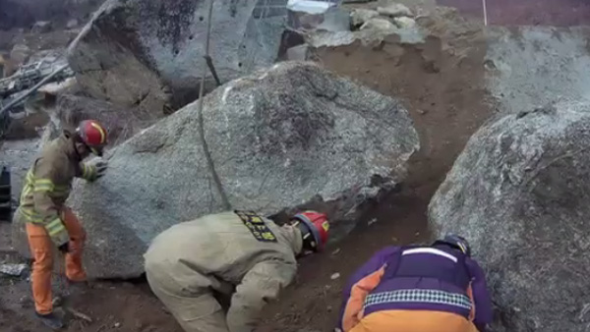
3. 불도저 작동 원리
자율주행
물체 확인
사람인 경우 피해감
돌, 나무인 경우 지정된 위치에 안착 후 제거
stone
stone
person
stone
person
person
Yolov5, Yolact를 이용하여 사람 및 제거 요인 물체 확인

Slide 7
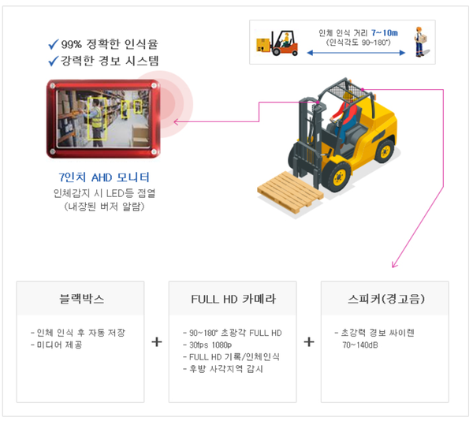

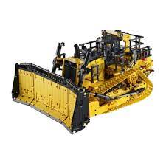
3. 불도저 작동 원리
자율주행
물체 확인
사람인 경우 피해감
돌, 나무인 경우 지정된 위치에 안착 후 제거
물체 요인 파악 시, 사람인 경우 인식 거리 측정하여 경고 시스템 발동

Slide 8
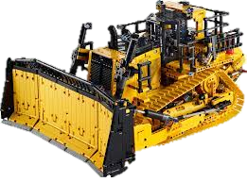
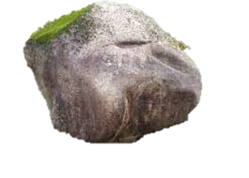
3. 불도저 작동 원리
자율주행
물체 확인
사람인 경우 피해감
제거 요인인 경우 지정된 위치에 안착 후 제거
목적지
물체 요인이 제거 요인인 경우 목적지 안착 후 제거

Slide 9
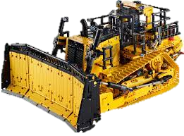
4. 물품 구매 및 배송현황
물품 구매 내역
Cat® D11 불도저
번호 | 요청일 | 이름 | 분반/조 | 필요사유 | 제품 명 | 구매처 | 배송여부
1 | 2022-09-12 | 이우철 | A2 | Hardware 제작 | Cat® D11 불도저 | 레고 코리아 | X
2 | 2022-09-12 | 이우철 | A2 | Hardware 제작 | 라즈베리파이 LEGO 전용 확장보드 Raspberry Pi Build HAT | 디바이스마트 | X
건설현장에서 볼 수 있는 불도저와 가장 유사한 레고 모형 구매

Slide 10
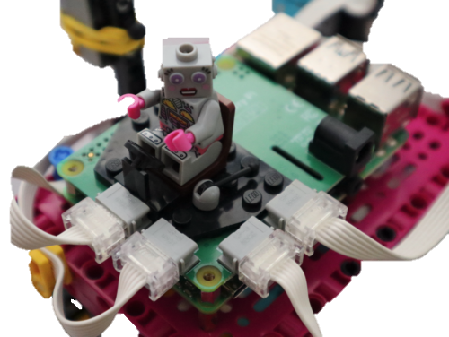
4. 물품 구매 및 배송현황
물품 구매 내역
Raspberry Pi Build HAT
번호 | 요청일 | 이름 | 분반/조 | 필요사유 | 제품 명 | 구매처 | 배송여부
1 | 2022-09-12 | 이우철 | A2 | Hardware 제작 | Cat® D11 불도저 | 레고 코리아 | X
2 | 2022-09-12 | 이우철 | A2 | Hardware 제작 | 라즈베리파이 LEGO 전용 확장보드 Raspberry Pi Build HAT | 디바이스마트 | X
레고와 라즈베리파이를 연동시키기 위해 라즈베리파이 HAT 구매

Slide 11
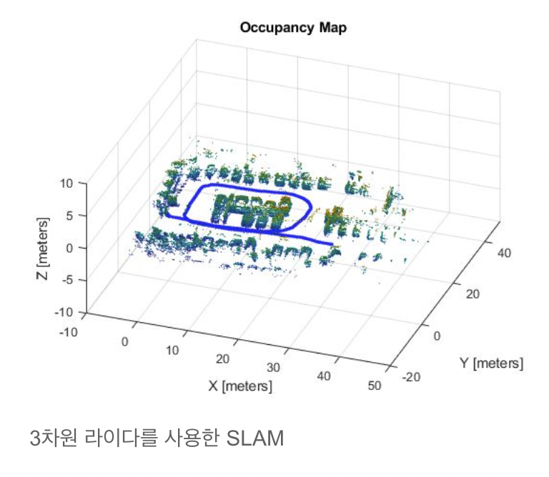
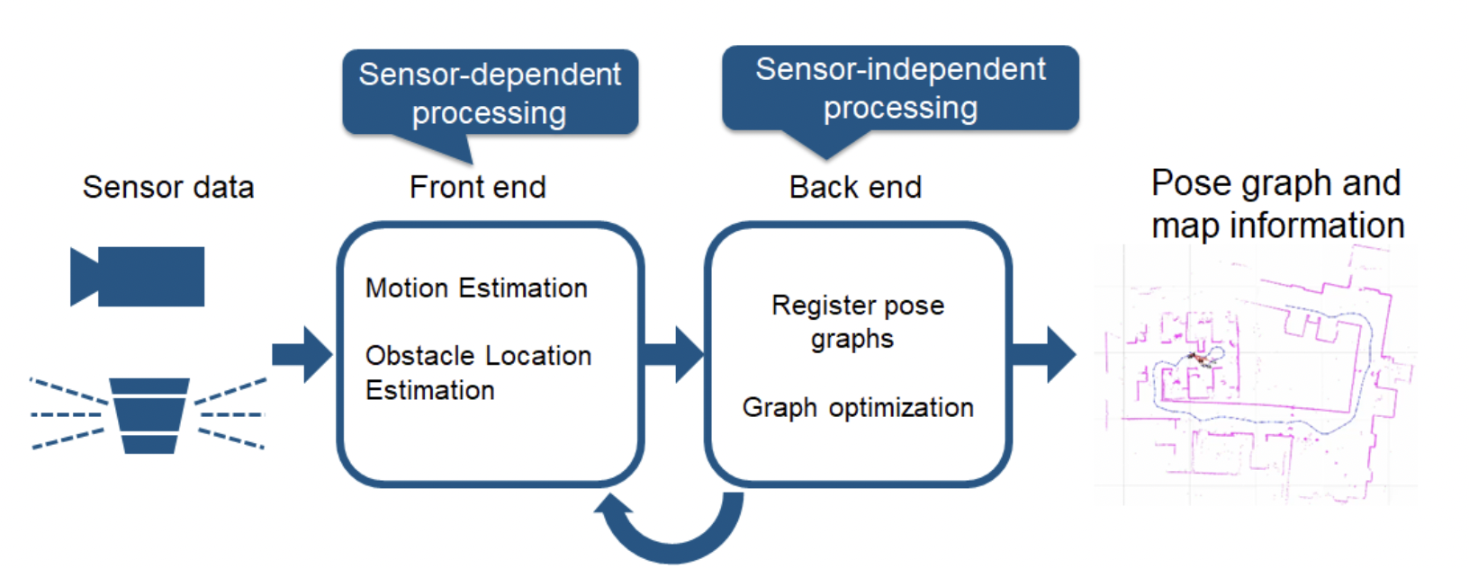
지역화 : 바퀴 회전 수, 카메라, 다른 이미지 센서의 데이터와 같은 정보 사용하여 필요한 움직임의 양을 결정
매핑 : 카메라와 다른 센서를 동시에 사용하여 주변 장애물에 대한 지도를 생성
5. 진행현황
_ SLAM (Simultaneous Localization And Mapping)
: 센서 융합, 객체 추적, 경로 계획 및 경로 추적 작업 + 동시 Localization + Mapping
시각적 SLAM (vSLAM)
라이다 SLAM
카메라 및 기타 영상 센서로 획득한 데이터로 거리 값 추출.
영상의 특징점들을 정합하는 희소방법과 전체적인 밝기를 사용하는 조밀방법에 따라 사용되는 알고리즘 종류가 다름.
레이저 sensor로 획득한 데이터로 거리 값 추출
레이저 센서 포인트 클라우드 데이터를 사용하여 고정밀 거리 측정 가능
자율주행에는 3차원 라이다 포인트 클라우드를 이용하는 SLAM이 사용됨.
SLAM 처리 흐름
3차원 라이다 SLAM
SLAM으로 주변 환경 지도를 작성하는 동시에 지도 내에 불도저의 위치를 추정

Slide 12

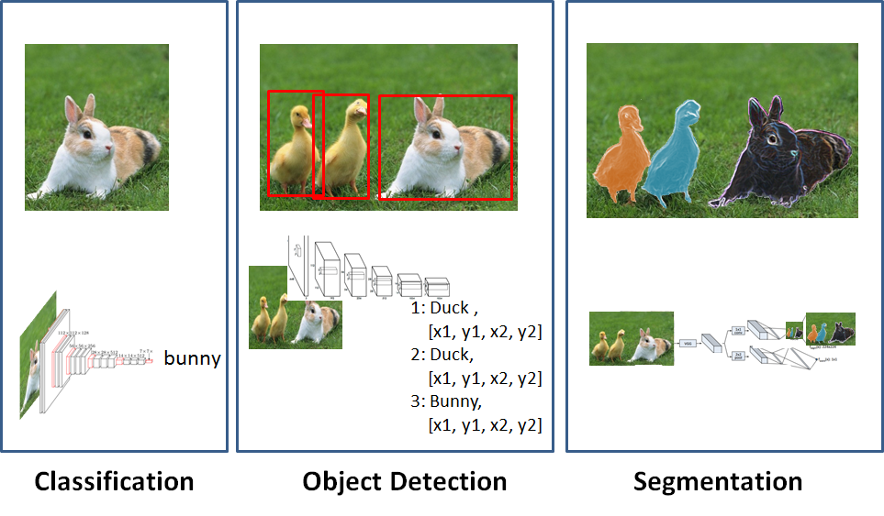
5. 진행현황
_ Object Detection (OpenCV)
Open Source Computer Vision
Object Detection
● 물체가 있는 위치를 찾아서 물체에 대해 Boxing 하는 것
Segmentation
● 이미지를 픽셀 단위로 구분해 각 픽셀이 어떤 클래스인지 구분하는것
● 실시간 이미지 및 영상 프로세싱 라이브러리
● Python, C++, Java 등다양한 개발 환경 지원
● Windows, Linux, Mac OS 등 다양한 OS 지원
● 객체 검출, 객체 인식, 객체 추적 등 여러 문제 해결
OpenCV를 활용하여 Object Detection 및 Segmentation 진행 계획

Slide 13
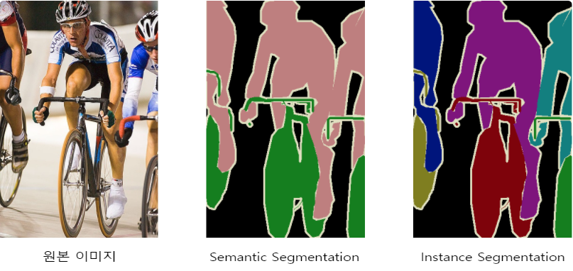
5. 진행현황
_ Object Detection (YOLACT)
You Only Look At CoefficienTs
Semantic Segmentation
● 물체를 구분한 뒤 각각의 물체가 어떤 클래스인지 구분 하는것
Instance Segmentation
● 같은 클래스이더라도 다른 것이라면 구분하는 것
● 널리 알려진 물체 인식 기술인 YOLO에서 영감을 얻음
● Instance Segmentation 문제를 Real-time으로 해결
● 전체 이미지에 대해 Non-local Prototype Mask 생성
● 각 Instance 별로 Mask의 Coefficients를 예측
YOLO, YOLACT를 활용하여 빠르고 정확한 딥러닝 객체 탐지 구현

